Slide 1

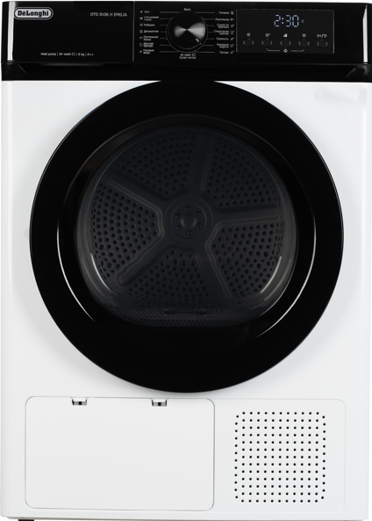
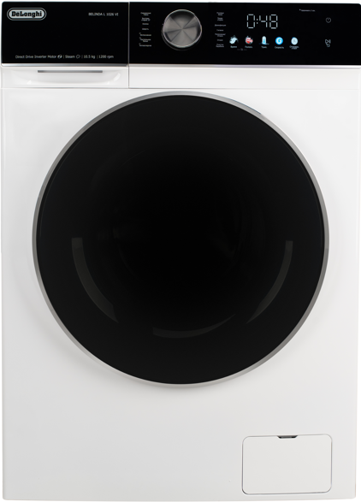
DTD 8106 H EMILIA + BELINDA L 1026 VI
+ соед/кит DSKS008 = в колонну
Отдельностоящая сушильная машина DTD 8106 H EMILIA
Глубина 59 см
Фрониальная загрузка
Загрузка 8 кг
Класс энергопотребления А++
LED дисплей, подсветка барабана
Тепловой насос
16 программ (Сухая чистка (Air Wash), удаление шерсти, сушка по времени)
3 уровня сушки (под утюг, в шкаф, экстра), деликатная, сушка по времени
Отсрочка старта, Звуковой сигнал, Дозагрузка
Безопасность: защита от детей, блокировка панели управления, зашита от перегрева
Пластиковая полка для сушки обуви, фильтр для удаления ворсинок
Уровень шума: 66 дБ
Цвет корпуса – белый, цвет дверцы люка – чёрный
Диаметр люка 48,5см-
Размеры без упаковки (ШхГхВ), мм: 596х590х850
Размеры в упаковке/картон (ШхГхВ), мм: 700х660х885
Вес (нетто/брутто), кг: 45/50
Гарантия – 3 года
Отдельностоящая стиральная машина BELINDA L 1026 VI
Глубина 62,8 см
1200 об/мин
Загрузка 10,5 кг
Класс энергопотребления А+++, стирки А, отжима В
Инверторный мотор (Direct Drive Inverter Motor),привод прямой
LED дисплей
14 программ (Предварительная стирка, Интенсивная (с паром), Хлоплк/Шерсть/Пух, Антиаллергия, Пост. бельё с паром, Быстрая стирка 15мин, Смешанные ткани, Гигиена, Дезинфекция, Полоскание/отжим, Отжим…)
Очистка барабана, Отображение цикла стирки, Старт/Пауза
Регулировка отжима/температуры стирки, Дополнительное полоскание (возможность выбора кол-ва циклов полоскания).
Функция пара Steam Assist (3 программы), Дозагрузка белья
Отсрочка старта, звуковой сигнал
Безопасность: контроль пенообразования/дисбаланса, Electromagnetic Lock, Защита от перелива/протечек/перегрева, система обнаружения неисправностей, защита от детей
Уровень шума (стирка/отжим): 62/76 дБ
Цвет корпуса - белый/цвет двери люка - чёрный
Размеры без упаковки (ШхГхВ), мм: 595*628*850
Размеры в упаковке/картон (ШхГхВ), мм: 663x683x890
Вес (нетто/брутто), кг: 73/75
Гарантия – 3 года

